Slide 1
Diagramas uml

Slide 2



…primero un poco de historia
Rational Software Corporation contrató a James
Los tres hermanos
Grady Booch Object Oriented Analisis & Design
Ivar Jacobson Object Oriented Software Engineering
James Rumbaugh Object Modeling Technique

Slide 3
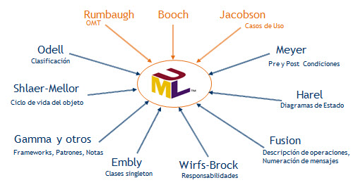
UML
Otros autores que han ido contribuyendo a la actualización de UML

Slide 4
UML
El Lenguaje Unificado de Modelado (UML) fue creado para forjar un lenguaje de modelado visual común y semántica y sintácticamente rico para la arquitectura, el diseño y la implementación de sistemas de software complejos, tanto en estructura como en comportamiento. UML tiene aplicaciones más allá del desarrollo de software, p. ej., en el flujo de procesos en la fabricación.
Es un lenguaje de modelado visual y como todo lenguaje tiene una sintaxis y una semántica bien definida (reglas sobre como debemos elaborar e interpretar los modelos que generamos). Recordemos que un modelo es una simplificación de la realidad y el objetivo del modelado de un sistema es capturar sus partes esenciales (realizando una abstracción del dominio del “problema” y plasmándolo de forma gráfica).

Slide 5
UML
UML es una combinación de varias notaciones orientadas a objetos: diseño orientado a objetos, técnica de modelado de objetos e ingeniería de software orientada a objetos.
UML usa las fortalezas de estos tres enfoques para presentar una metodología más uniforme que sea más sencilla de usar. UML representa buenas prácticas para la construcción y documentación de diferentes aspectos del modelado de sistemas de software y de negocios.

Slide 6

UML - CODE
UML no es un lenguaje de programación, pero existen herramientas que se pueden usar para generar código en diversos lenguajes usando los diagramas UML. UML guarda una relación directa con el análisis y el diseño orientados a objetos.
A continuación una lista de herramientas que ayudan a implementar código a partir de diagramas UML:
Visual Paradigm
Nclass (http://nclass.sourceforge.net/)
Notes:
Tomar un diagrama para pasarlo a código no es eficiente pues se pierden los detalles que finalmente hacen que el código y las relaciones funcionen, sin embargo es funcional a la hora de armar los esqueletos con propiedades.

Slide 7
Diagrama de Clases
En cualquier trabajo de diseño, el primer problema del ingeniero es descubrir cuál es realmente el problema.

Slide 8
Diagramas de Clases - Estructura
Sección superior – Nombre de la clase – Esta sección siempre es necesaria sin importar si está hablando del clasificador o de un objeto
Sección media – Atributos de la clase – Los atributos describen las variables que describen las cualidades de la clase. Esto solamente es necesario al describir una instancia específica de una clase.
Sección inferior – Operaciones de la clase (métodos) – Mostrado en formato de lista, cada operación tiene su propia línea. Las operaciones describen cómo una clase puede interactuar con los datos.
Nombre de la clase
Atributos
Propiedades
Método1
Método2
Atributo1
Atributo2

Slide 9
Diagrama de Clases
Modificadores de acceso:
Público (+)
Privado (-)
Protegido (#)
Paquete (~)
Derivado (/)
Estático (subrayado)

Slide 10
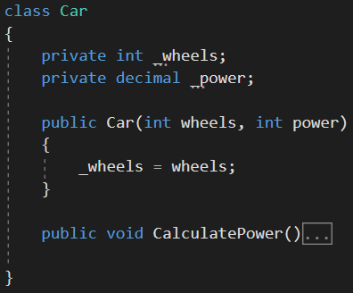
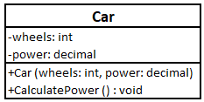
Diagrama de Clases

Slide 11
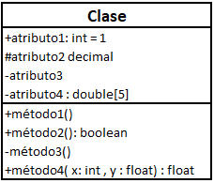
Diagrama de Clases
Visibilidad:
- Privado
+ Publico
# Protegido
Valor por Defecto
Nombre de Atributo
Tipo de Dato
Nombre de Método
Tipo de Dato de Retorno
Parámetros de Entrada
Notes:
Esto podría recordar a base de datos, sólo que en base de datos no se representan los métodos , sólo las entidades.

Slide 12
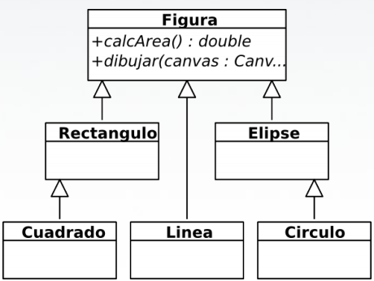
Diagrama de Clases – Generalización - Herencia
La herencia se muestra en un diagrama de clase usando una línea sólida con una flecha cerrada y hueca.
Notes:
Esto podría recordar a base de datos, sólo que en base de datos no se representan los métodos , sólo las entidades.

Slide 13
Ejercicio
Una biblioteca tiene copias de libros. Estos últimos se caracterizan por su nombre, año y autor.
Un libro está relacionado con una categoría (novela, teatro, poesía, ensayo) así como también con una editorial.
Los autores se caracterizan por un nombre y fecha de nacimiento. Se considera que el autor solo tiene una nacionalidad.
Cada copia tiene un identificador y puede estar en la biblioteca, prestado, con retraso o en reparación.
Los lectores pueden tener varios préstamos.
Cada libro se presta un máximo de 30 días, por cada día de retraso se impone una multa.
Realice un diagrama de clases que describa el proceso de préstamo y devolución de libros.

Slide 14
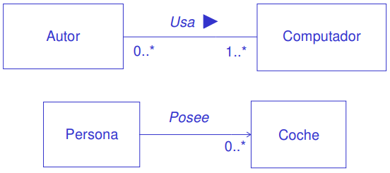
Relaciones
Una asociación puede tener un nombre que describe la naturaleza de la relación.
Las asociaciones son bidireccionales.
La dirección en que se lee el nombre de una asociación binaria es la dirección directa y la dirección opuesta es la dirección inversa.
La dirección del nombre puede indicarse con un pequeño triángulo sólido.
En ciertos casos, sólo es útil una dirección de navegación; esto se representa con una flecha orientada.

Slide 15
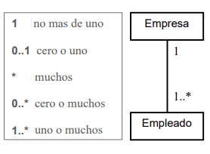
Multiplicidad
Las notaciones utilizadas para señalar la multiplicidad se colocan cerca del final de una asociación. Estos símbolos indican el número de instancias de una clase vinculadas a una de las instancias de la otra clase. Por ejemplo, una empresa puede tener uno o más empleados, pero cada empleado trabaja para una sola empresa solamente.

Slide 16
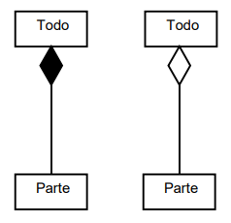
Composición y asociación
Composición es un tipo especial de agregación que denota una fuerte posesión de la Clase “Todo”, a la Clase “Parte”. Se grafica con un rombo diamante relleno contra la clase que representa el todo.
La agregación es una relación en la que la Clase “Todo” juega un rol más importante que la Clase "Parte", pero las dos clases no son dependientes una de otra. Se grafica con un rombo diamante vacío contra la Clase “Todo”.

Slide 17
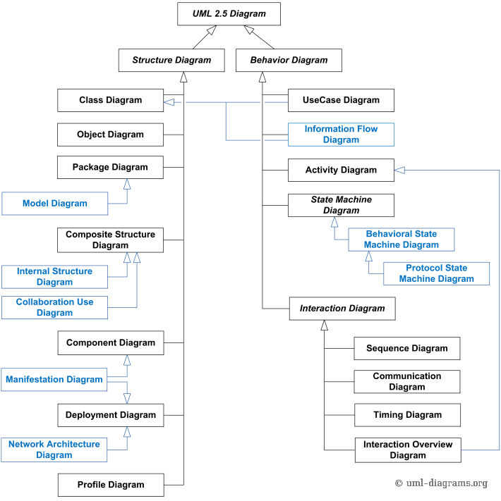
Diagramas UML

Slide 18

Diagrama de Objetos
Los detalles no son los detalles. Constituyen el diseño.

Slide 19
Diagrama de Objetos
Es una instancia de un momento particular en tiempo de ejecución, incluidos objetos y valores de datos. Un diagrama de objetos UML estáticos es una instancia de un diagrama de clases; muestra una instantánea del estado detallado de un sistema en un punto en el tiempo, por lo tanto, un diagrama de objetos abarca objetos y sus relaciones en un punto en el tiempo.
El uso de diagramas de objetos es bastante limitado, principalmente para mostrar ejemplos de estructuras de datos.
Cabe destacar que este diagrama ya se encuentra obsoleto en la versión 2.5 de UML.

Slide 20
Diagrama de Objetos
Objetivos:
Durante la fase de análisis de un proyecto, puede crear un diagrama de clases para describir la estructura de un sistema y luego crear un conjunto de diagramas de objetos como casos de prueba para verificar la precisión y la integridad del diagrama de clases.
Antes de crear un diagrama de clases, puede crear un diagrama de objetos para descubrir hechos sobre elementos de modelos específicos y sus enlaces, o para ilustrar ejemplos específicos de los clasificadores que se requieren.

Slide 21
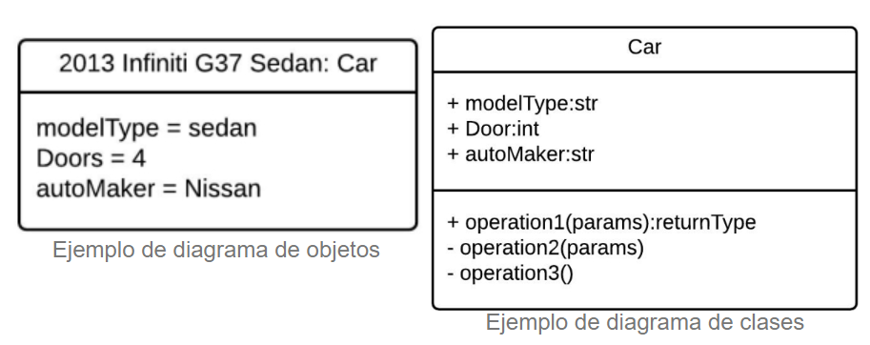
Diagrama de Objetos
Un diagrama de objeto muestra esta relación entre las clases instanciadas y la clase definida, y la relación entre estos objetos en el sistema. Son útiles para explicar partes más pequeñas de su sistema, cuando el diagrama de clase del sistema es muy complejo, y también a veces modelando la relación recursiva en el diagrama.
La mejor manera de ilustrar cómo es un diagrama de objetos es mostrar el diagrama de objetos derivado del diagrama de clases correspondiente.

